Slide 1

TITULO DEL PROYECTO
TIPO DE LETRA ARIAL - 28
Nombre del Estudiante
Director(Esto se coloca cuando se cuenta con el aval del proyecto)
Programa académico que se cursa
Facultad de Ingeniería
Institución Universitaria Uninpahu
2019
.

Slide 2
Motivación
Metodología
Objetivos
Resultados esperados
Agenda
1
Introducción
2
Planteamiento del Problema
3
Objetivos
4
Justificación
5
Hipótesis
6
Metodología
7
Impactos y Resultados Esperados
8
Recursos y Presupuesto
9
Cronograma

Slide 3
INTRODUCCIÓN
Aquí se debe dar una idea cerrada y breve de todos los aspectos que compone el proyecto esto debe ser claro y ordenado, enfocado al tema central de estudio realizando una pequeña justificación, que es donde se mencionan las razones por las cuales se está realizando ese proyecto.
Ejemplo:
Debes dejar claro el como lo quieres conseguir
Que quieres conseguir
Y el como lo vas a lograr

Slide 4
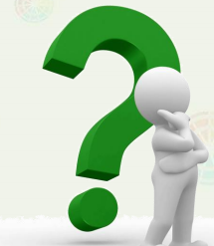
Problema de investigación
Es importante destacar que el problema a tratar en el proyecto que aquel que se podría decir que equivale a lo que es el objeto del conocimiento científico, explicando las razones por las que usted realiza este proyecto. Aquí se deben referenciar investigaciones anteriores.
Explicación:
Te debes realizar las siguientes preguntas.
Que tema se quiere tomar como eje de investigación, porque y para que?
De donde se parte y a donde quiere llegar?

Slide 5
OBJETIVO GENERAL
Debe coincidir con el título del proyecto. Además de indicar lo que se quiere lograr con la in desde el punto de vista tecnológico.
Ejemplo
Bajar de peso y dar “forma a mi cuerpo”
OBJETIVOS ESPECÍFICOS
Son la descomposición y secuencia lógica del objetivo general, ya que se puede decir que son aquellos por los cuales se puede lograr el objetivo general.
Ejemplo
educir consumo de alimentos chatarra
realizar una dieta balanceada, y continuarla

Slide 6
Planteamiento del problema
OBJETIVO GENERAL
Debe coincidir con el título del proyecto. Además de indicar lo que se quiere lograr con la in desde el punto de vista tecnológico.
Ejemplo
Bajar de peso y dar “forma a mi cuerpo”
OBJETIVOS ESPECÍFICOS
Son la descomposición y secuencia lógica del objetivo general, ya que se puede decir que son aquellos por los cuales se puede lograr el objetivo general.
Ejemplo
educir consumo de alimentos chatarra
realizar una dieta balanceada, y continuarla

Slide 7
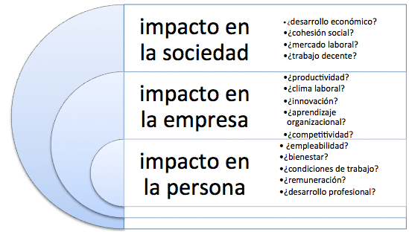
Impacto y Resultados
Aquí se debe escribir lo que se espera del proyecto y que tipo de población podría utilizar
Fuente: http://guia.oitcinterfor.org/conceptualizacion/que-se-entiende-evaluacion-impacto

